Slide 1
Sécurité IoT

Slide 2



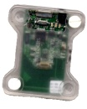
Réseau IoT
Station de base (BS)
Capteurs
Capture/ traitement de données
physiques
Transmission sans fil
Energie (batterie)
Contraintes
Réseau de capteurs
Mémoire limitée
Energie limitée
Capacité de calcul limitée
Faible portée radio
Communication radio sans fil
Pas d’infrastructure fixe
Forte densité
Topologie aléatoire – Env. ouvert
Routage multi-sauts
WSN430:
Ti MSP430 (8 MHz)
1Mo Flash, 10 Ko de RAM
Batterie 2xAA

Slide 3
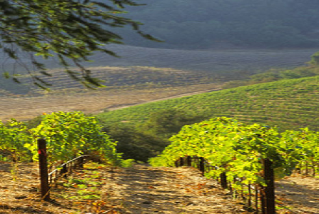

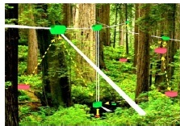
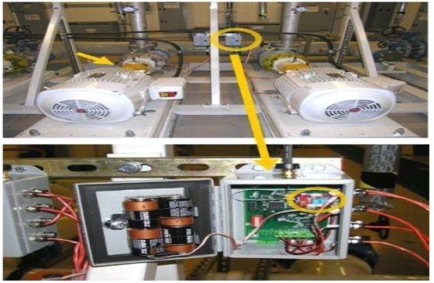

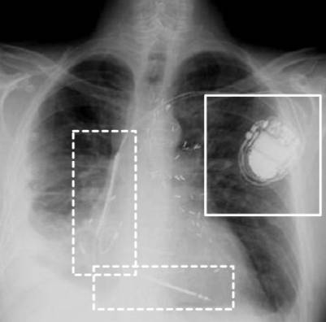
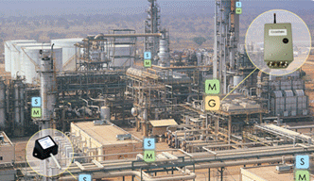
Applications: besoin de sécurité
Moniteur d’inventaire
Surveillance environnementale
Réseau IoT
Surveillance industrielle
Médical-BodyNet
Industrie
Notes:
Militaire+santé

Slide 4



Sécurité IoT
Attaquant
Externe: l’attaquant ne fait pas partie du réseau pas d’accès aux nœuds.
Interne: l’attaquant compromet des nœuds accès à une partie des nœuds
Contremesures
Externe: cryptographie secrets
efficacité dans un environnement contraint ?
Interne: solution algorithmique, car une partie
des secrets sont connus.
Notes:
les attaquants externes qui sont des attaquant extérieurs aux réseaux et n’ont aucun accès au secrets des nœuds, pour cela les solutions cryptographiques classiques peuvent encore servir s’ils sont bien choisis
les attaquants internes ou des nœuds légitimes sont compromis et de coup les attaquant ont accès à un une partie des secrets, pour cela les solutions algorithmiques restent les meilleurs moyens pour les contrer

Slide 5
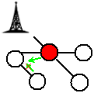
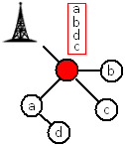
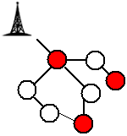
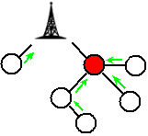
Attaque
Physique
brouillage, extraction de données,
débordement de tampon,…
Liaison
collision, épuisement, link jamming, …
Routage
Selective forwarding, sinkhole, Sybile,
hello flood, wormhole, réplication des nœuds,…
Application
inondation, désynchronisation, localisation,
Faux paquet de contrôle, …
Collision
Sybile
Réplication
Sinkhole

Slide 6

Attaque wormhole
Conséquences
Selective forwarding
Déni de service
Fausse découverte de voisinage
Notes:
le réseau va essayer de construire une structure ou organisation logique pour router les données d’un point donnée vers la station de base
Le but d’une attaque wormhole est alors d’altérer cette structure. De coup une fois ce lien installé entre 2 attaquants physiquement distants à l’aide …, ce lien sera favori pour le choix de la route vers la BS, ainsi cette attaque vous se procurer d’une grand pouvoir vu que la majorité du trafic va passer a travers et ainsi on peut en profiter pour lancer d’autres attaques ….

Slide 7
Observation de l’attaque wormhole
Observation
2 communautés distinctes ont l’impression
d’être proche grâce au lien wormhole
les voisins des nœuds malicieux n’ont
aucun voisin commun
Piste
Etude de voisinage pour vérifier la consistance des liens et détecter une attaque wormhole
Notes:
le but du lien malicieux est de faire croire à deux communauté disjointes qu’ils sont proche et relié.
Mais si c’était vrai, ces communautés auront plus d’un lien partagé vu qu’on fait l’hypothèse d’avoir un réseau assez dense.
Ainsi nous essayerons d’utiliser cette intuition afin de caractériser notre attaque.

Slide 8

Méthode de vérification de l’authenticité
Identité + Intégrité
Codes MACs: crypto symétrique
Signature digitale: crypto asymétrique
exemples: RSA, DSA, ECDSA
h
MAC
hash
enc
MAC Taille fixe
signature
Clé secrète
Clé privée
Trop gourmande en ressources
3 grandes classes de Message Authentication Codes (MACs)
MACs basés sur les fonctions de hachage cryptographiques: HMAC et MDx-MAC
MACs basés sur les algorithmes de chiffrement par blocs: CBC-MAC
MACs basés sur les fonctions de hachage universelles FHU (FMAC)

Slide 9
Etude de la consommation
Résultats pour des données de 20 octets sur Ti MSP430f1611
Algorithme | Energie (10-4J) | Délai (ms)
SHA1 AES-128 | 0.623 0.473 | 4.64 3.53
HMAC | 2 | 14.48
CBC-MAC | 1.476 | 11.045
FMAC (Toeplitz) | 1.201 | 8.976

Slide 10
Défis de la sécurité IoT
Rapidité d’atteindre la marché très vite
La sécurité n’est pas prioritaire dans la conception des dispositifs
Problèmes classiques :
  mots de passe par défaut ou codés en dur
  Code très réduit sur espace contraint

Slide 11
Problèmes interopérabilité
Manque de standard imposé
Chaque constructeurs cherche à interagir avec les autres composants avant de s’attarder sur la sécurité

Slide 12
Quelques attaques
2010 : infection des centrifugeuses iraniennes par le virus Stuxnet (attaque démarrée en 2006) accès au système de supervision et collecte de données par un malware qui permet d’insérer des instructions à distance
D’autres attaques sur des réseaux industriels : CrashOverride/Industroyer, Triton et VPNFilter

Slide 13
Autres attaques
2015 : Miller et Valasek ont eu accès à une chrysler freinage, arrêt moteur, à distance.
2016: Mirai, une des attaques les plus con nues sur OVH et le site web du journaliste Brian Krebs’, l’accès s’est pas des caméra IP non protégées.

